Slide 1
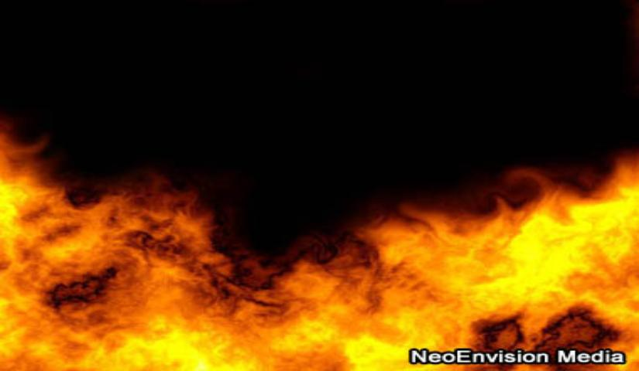
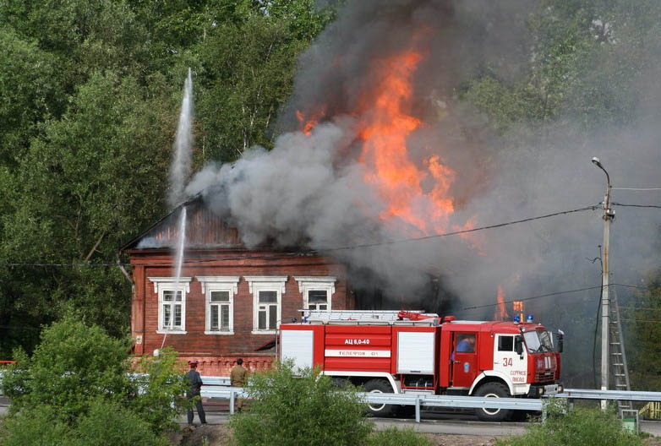
Пожар-неконтролируемый процесс горения, сопровождающийся уничтожением метериальных ценностей и создающий опасность для жизни людей.

Slide 4
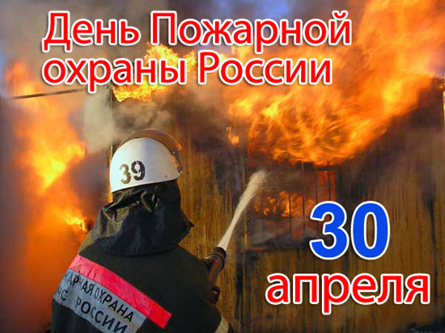

Slide 5
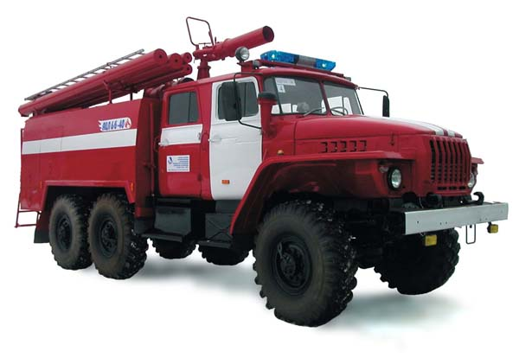
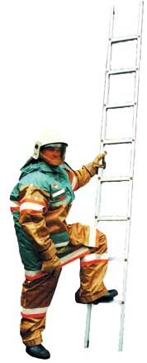
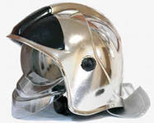
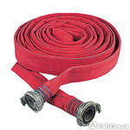
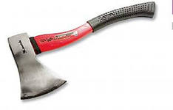
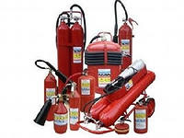
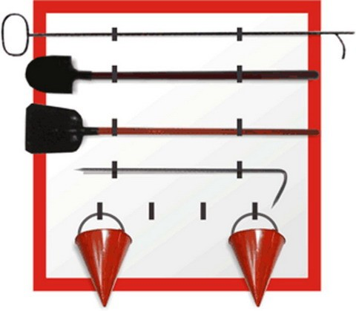
Инструменты пожарного

Slide 6
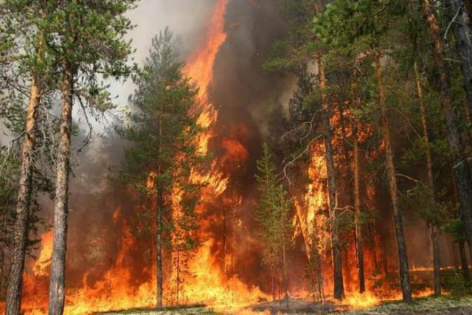
Причины пожара
Мы вчера ходили в лес, ну а ночью он исчез.
Так от нашего костра
Целый лес сгорел дотла

Slide 7
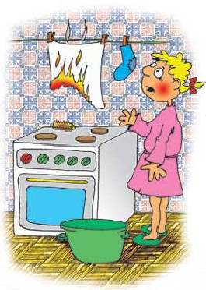
Причины пожара
Не суши бельё над газом –
Всё сгорит единым разом!

Slide 8
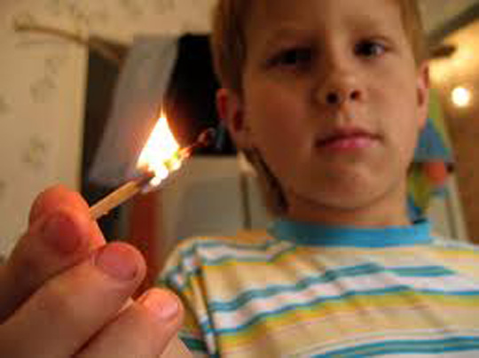
Причины пожара
Если спички в руки взял,
Сразу ты опасным стал –
Ведь огонь, что в них живет,
Много бед всем принесет.

Slide 9
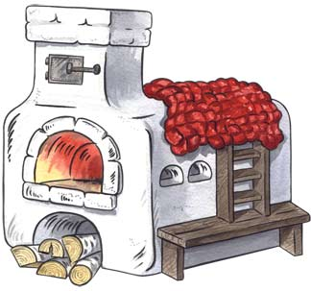
Причины пожара
Когда без присмотра оставлена печь,
Один уголёк целый дом может сжечь

Slide 10
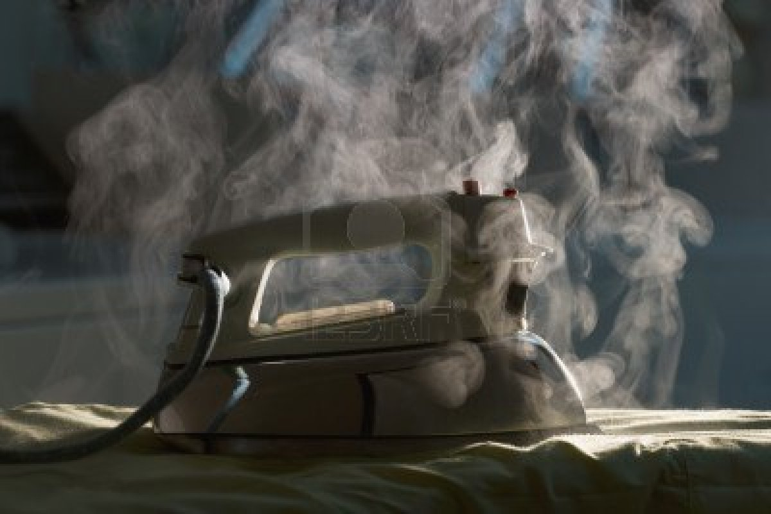
Причины пожара
Будь осторожен с утюгом,
Чтоб он не стал твоим врагом

Slide 11
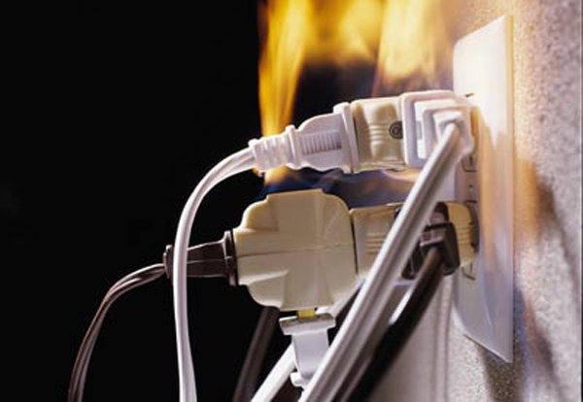
Причины пожара
Если все приборы разом
Ты в одну розетку включишь,
То пожар проводки сразу
В этой комнате получишь!

Slide 18
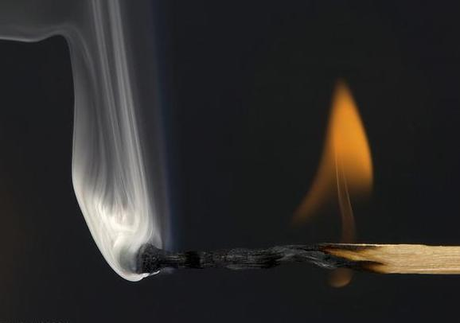
Запомни эти правила!
Не поддавайтесь панике
Немедленно позвоните по телефону «01»
(С сотового телефона «010»)
Окажите первую доврачебную помощь
-выполняйте рекомендации специалистов
- создавайте условия для работы спасателей, пожарных

Slide 19
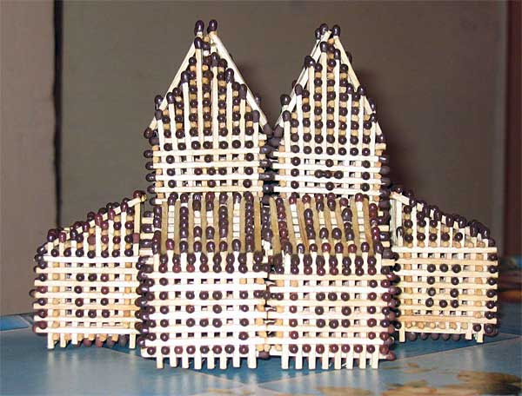

Slide 20
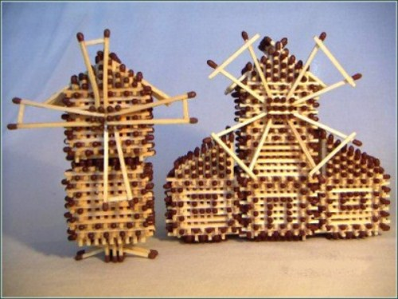

Slide 21
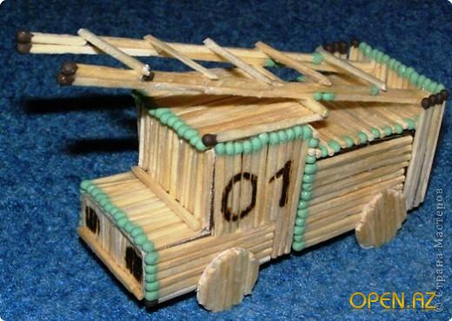

Slide 22
Загадки
В два ряда дома стоят:
Десять, двадцать, сто подряд.
И квадратными глазами
Друг на друга все глядят
Защищу я от огня
В комнате, в машине
Лишь нажмите мой рычаг
Я………………
(Улица)
(Огнетушитель)
Все такие добряки –
Раздают всем огоньки.
Это бедствие – огонь,
Дым и жар
Называется…….
(Спички)
(Пожар)
С огнем бороться мы должны
С водою мы напарники.
Мы очень людям всем нужны
Ответь скорее, кто же мы?
Я и туча, и туман
И ручей, и океан,
И летаю, и бегу,
И стеклянной быть могу.
(Пожарники)
(Вода)

Slide 23
Пословицы и поговорки
Искру туши до пожара, беду отводи от удара
Огонь маслом заливать – лишь огня добавлять
Огонь воды боится
Нет дыма без огня
Вода и огонь – хорошие слуги,
но страшные господа
От маленькой искры большой пожар бывает
Из огня да в полымя

Slide 24
Доскажи словечко
Выпал на пол уголёк:
Деревянный пол зажёг,
Не смотри, не жди, не стой,
А залей его
ВОДОЙ
Если младшие сестрички
Зажигают дома спички,
Что ты должен предпринять?
Сразу спички те
ОТНЯТЬ

Slide 26
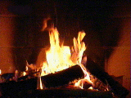
Спасибо за внимание!

